Slide 1


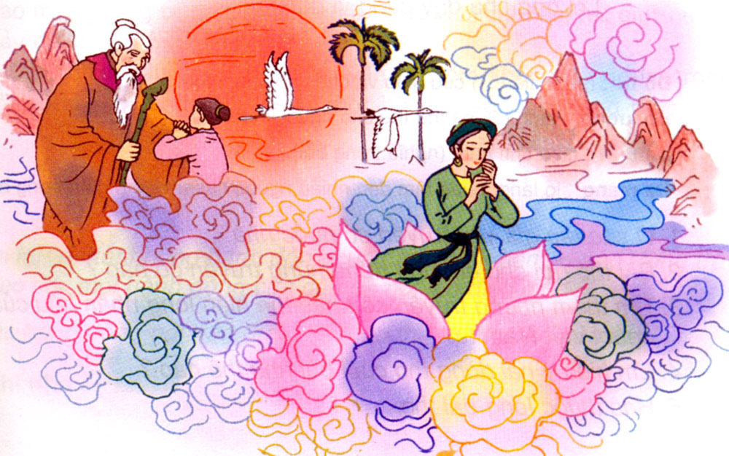


Lâm Thị Mỹ Dạ

Slide 2



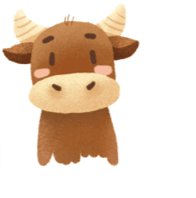



Yêu cầu cần đạt
- Kiến thức: Hiểu nội dung: Ca ngợi truyện cổ của nước ta vừa nhân hậu, thông minh vừa chứa đựng kinh nghiệm quí báu của cha ông (trả lời được các câu hỏi trong SGK; thuộc 10 dòng thơ đầu hoặc 12 dòng thơ cuối).
- Kĩ năng: Bước đầu biết đọc diễn cảm một đoạn thơ với giọng tự hào, tình cảm.
- Thái độ: GD HS tích cực tự giác học bài.
Notes:
Mời truy cập: MĂNG NON- TÀI LIỆU TIỂU HỌC | Facebook

Slide 3



NỘI DUNG
1
Luyện đọc
2
3
Tìm hiểu bài
Luyện đọc diễn cảm
Notes:
Mời truy cập: MĂNG NON- TÀI LIỆU TIỂU HỌC | Facebook

Slide 4
Luyện đọc
1

Slide 5
Truyện cổ nước mình
Tôi yêu truyện cổ nước tôi
Vừa nhân hậu lại tuyệt vời sâu xa.
Thương người rồi mới thương ta
Yêu nhau dù mấy cách xa cũng tìm.
Ở hiền thì lại gặp hiền
Người ngay thì được phật, tiên độ trì.
Mang theo truyện cổ tôi đi
Nghe trong cuộc sống thầm thì tiếng xưa.
Vàng cơn nắng, trắng cơn mưa
Con sông chảy có rặng dừa nghiêng soi.
Đời cha ông với đời tôi
Như con sông với chân trời đã xa.
Chỉ còn truyện cổ thiết tha
Cho tôi nhận mặt ông cha của mình.
Rất công bằng, rất thông minh
Vừa độ lượng lại đa tình, đa mang.
Thị thơm thị giấu người thơm
Chăm làm thì được áo cơm, cửa nhà.
Đẽo cày theo ý người ta
Sẽ thành khúc gỗ, chẳng ra việc gì.
Tôi nghe truyện cổ thầm thì
Lời cha ông dạy cũng vì đời sau.
Theo Lâm Thị Mỹ Dạ

Slide 6

CHIA ĐOẠN
Đoạn 3: đời cha ông...của mình
Đoạn 1: Tôi yêu ....độ trì
Đoạn 2:Mang theo...nghiêng soi
Đoạn 4:
Rất công bằng…việc gì.
Đoạn 5:
Tôi nghe…
đời sau.

Slide 7
Truyện cổ nước mình
Tôi yêu truyện cổ nước tôi
Vừa nhân hậu lại tuyệt vời sâu xa.
Thương người rồi mới thương ta
Yêu nhau dù mấy cách xa cũng tìm.
Ở hiền thì lại gặp hiền
Người ngay thì được phật, tiên độ trì.
Mang theo truyện cổ tôi đi
Nghe trong cuộc sống thầm thì tiếng xưa.
Vàng cơn nắng, trắng cơn mưa
Con sông chảy có rặng dừa nghiêng soi.
Đời cha ông với đời tôi
Như con sông với chân trời đã xa.
Chỉ còn truyện cổ thiết tha
Cho tôi nhận mặt ông cha của mình.
Rất công bằng, rất thông minh
Vừa độ lượng lại đa tình, đa mang.
Thị thơm thị giấu người thơm
Chăm làm thì được áo cơm, cửa nhà.
Đẽo cày theo ý người ta
Sẽ thành khúc gỗ, chẳng ra việc gì.
Tôi nghe truyện cổ thầm thì
Lời cha ông dạy cũng vì đời sau.
Theo Lâm Thị Mỹ Dạ

Slide 8

LUYỆN ĐỌC TỪ
sâu xa
rặng dừa
đẽo cày
Nghiêng soi

Slide 9
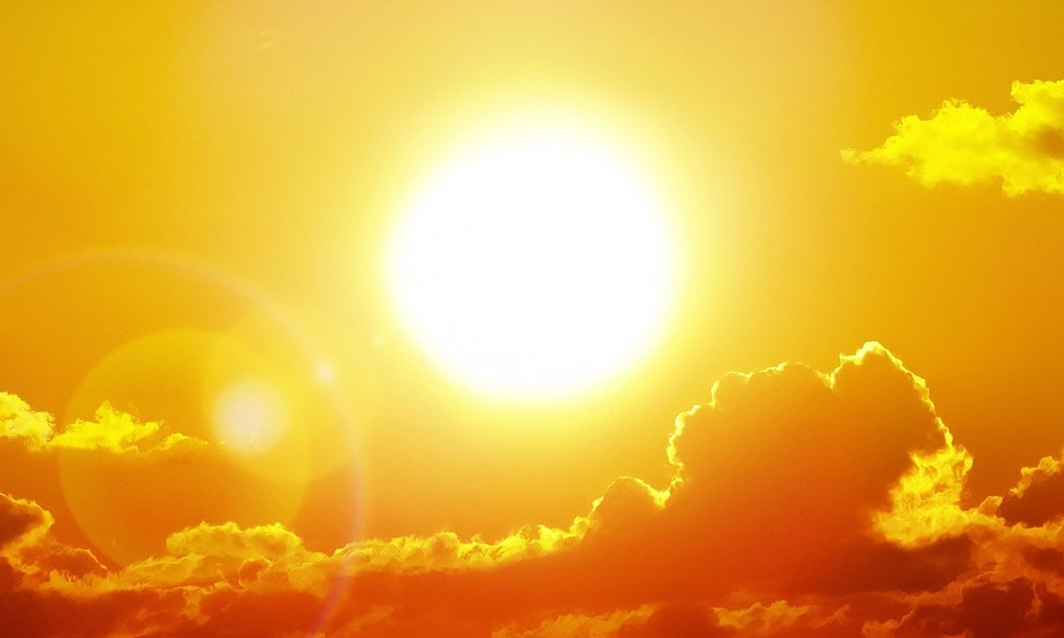
GIẢI NGHĨA TỪ
vàng cơn nắng

Slide 10
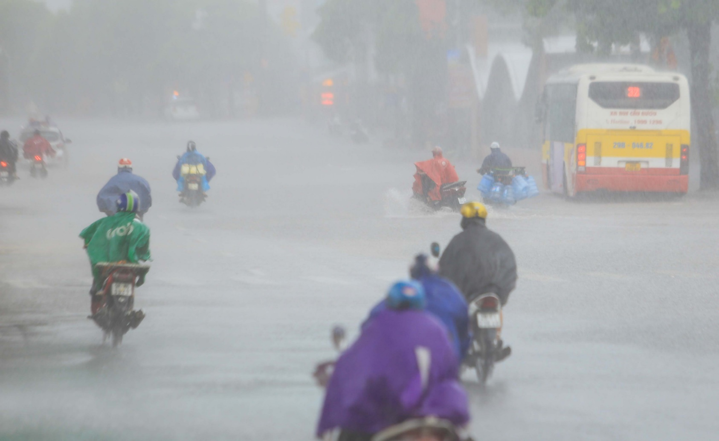
GIẢI NGHĨA TỪ
trắng
cơn mưa

Slide 11
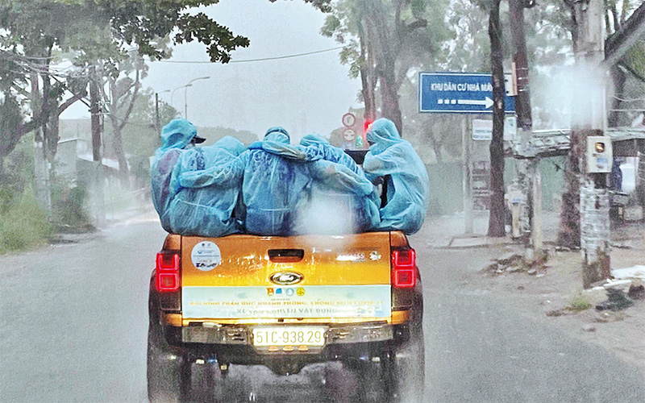
GIẢI NGHĨA TỪ
Tình nguyện viên
dưới cơn mưa
trắng xóa.

Slide 12
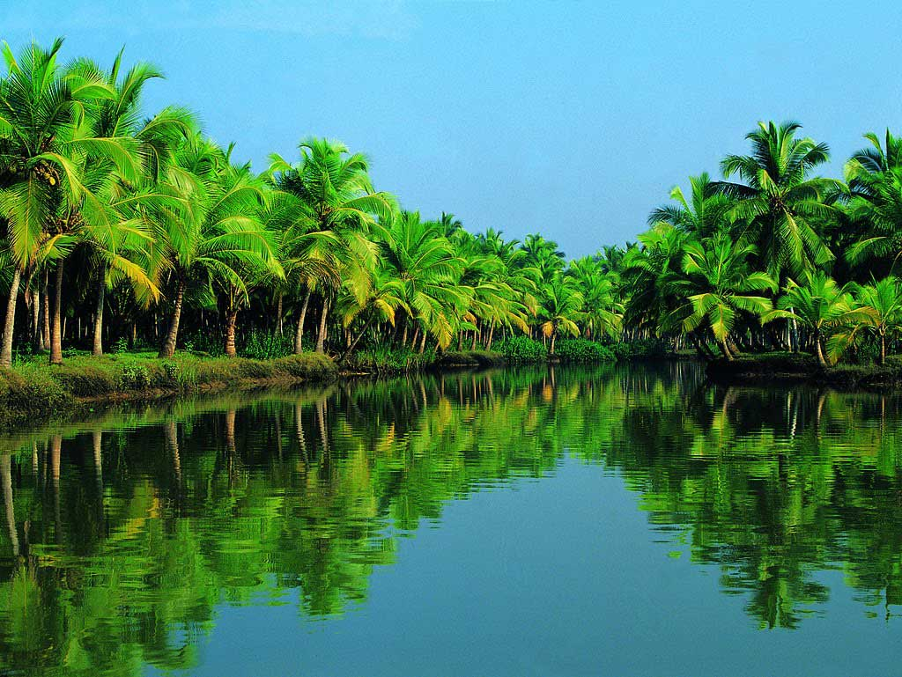
GIẢI NGHĨA TỪ
rặng dừa
nghiêng soi

Slide 13
LUYỆN ĐỌC CÂU
Sầu riêng thơm mùi thơm của mít chín quyện với hương bưởi, béo cái béo của trứng gà, ngọt cái vị của mật ong già hạn.

Slide 14
GIẢI NGHĨA TỪ
- Mật ong già hạn: mật ong để lâu hơn thời hạn thu hoạch
- Hoa đậu từng chùm: hoa mọc thành từng chùm.
- Mùa trái rộ: thời gian cây nhiều quả nhất.
- Hao hao giống: hơi giống
- Đam mê: ham thích quá mức.

Slide 15
Tìm
hiểu bài
2

Slide 16
Vì sao tác giả yêu truyện cổ nước nhà?
Vì truyện cổ của nước mình rất nhân hậu, ý nghĩa rất sâu xa.
Vì truyện cổ giúp ta nhận ra những phẩm chất quý báu của cha ông: công bằng, thông minh, độ lượng, đa tình, đa mang,…
Vì truyện cổ truyền cho đời sau nhiều lời răn dạy quý báu của cha ông: nhân hậu, ở hiền, chăm làm, tự tin…

Slide 17
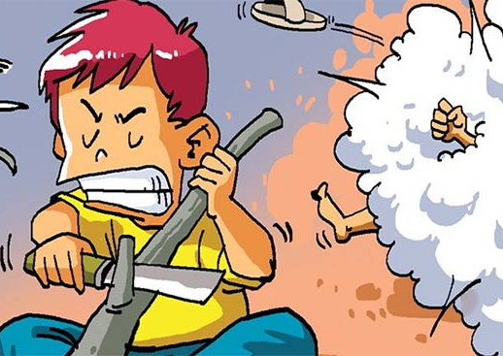
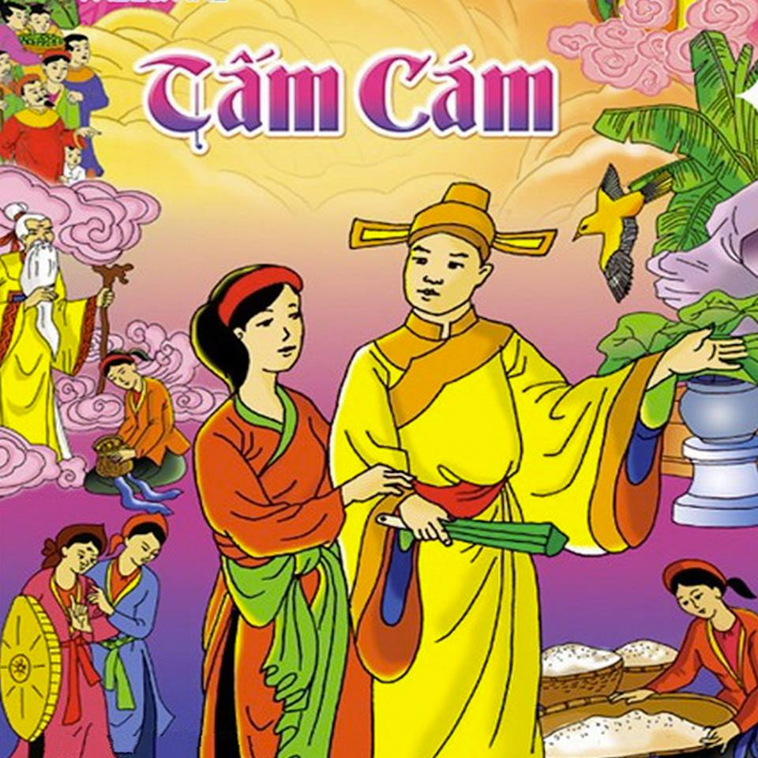
Bài thơ gợi cho em nhớ tới
những truyện cổ nào?
Đẽo cày
giữa đường

Slide 18
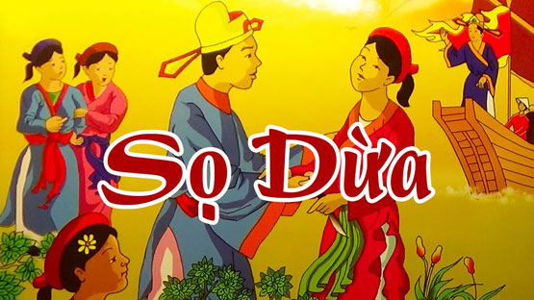

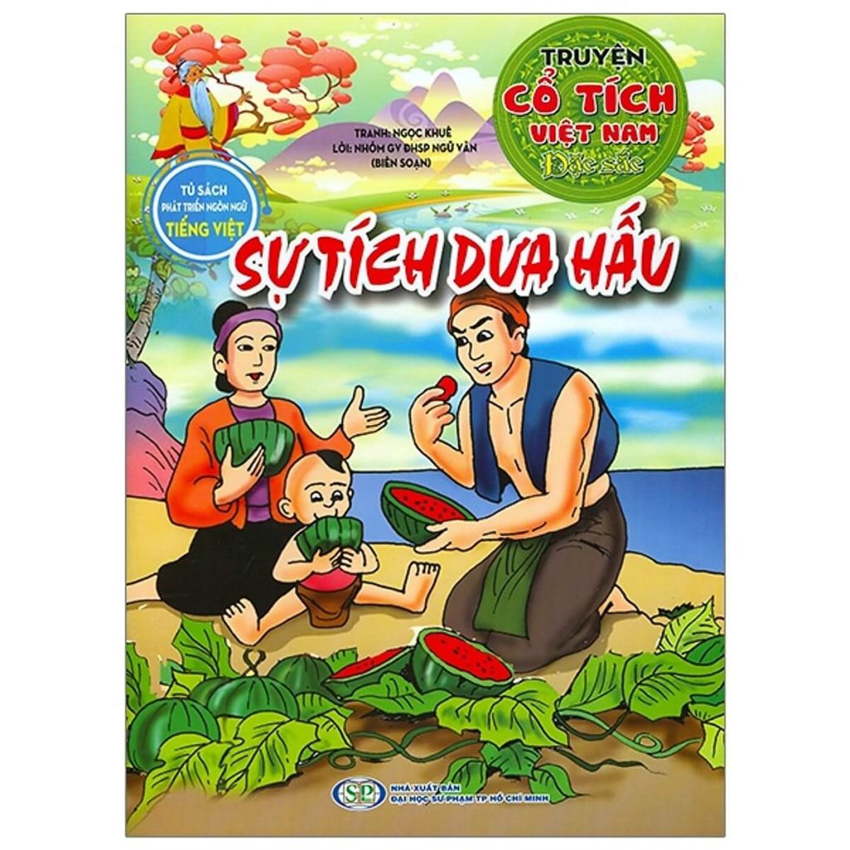
Tìm thêm những truyện cổ khác thể hiện lòng nhân hậu
của người Việt Nam ta.

Slide 19
Em hiểu ý 2 dòng thơ cuối bài như thế nào?
Tôi nghe truyện cổ thì thầm
Lời ông cha dạy cũng vì đời sau.
Những câu truyện cổ là lời dạy của cha ông đối với đời sau. Qua những câu chuyện cổ, cha ông dạy con cháu cần sống nhân hậu, độ lượng, công bằng, chăm chỉ,…

Slide 20


NỘI DUNG
Ca ngợi truyện cổ nước ta vừa nhân hậu, thông minh vừa chứa đựng kinh nghiệm quý báu của cha ông.

Slide 21
Luyện đọc diễn cảm
3

Slide 22
Tôi yêu truyện cổ nước tôi
Vừa nhân hậu / lại tuyệt vời sâu xa.
Thương người / rồi mới thương ta
Yêu nhau / dù mấy cách xa cũng tìm.
Ở hiền / thì lại gặp hiền
Người ngay / thì được phật, / tiên độ trì.
Mang theo truyện cổ / tôi đi
Nghe trong cuộc sống thầm thì tiếng xưa.
Vàng cơn nắng, / trắng cơn mưa
Con sông chảy / có rặng dừa nghiêng soi.

